Slide 1
«Доброе дело никогда не поздно делать»
1 «Е» класс

Slide 2
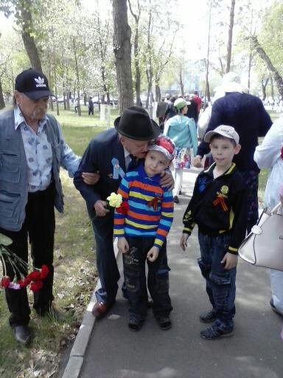
Спасибо вам за то, что мы теперь живём!

Slide 3
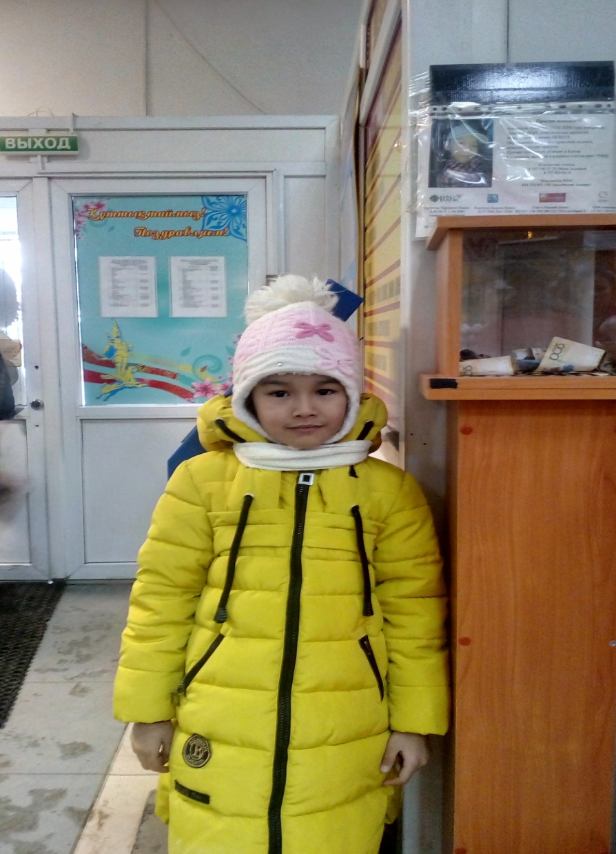
Аушахманова Айдана
Доченька — нежность…
Доченька — радость!
Мамина гордость!
Мамина сладость!
Маме везет
С ласковым чудом!
Дочка растет
Маминым другом ;)

Slide 4
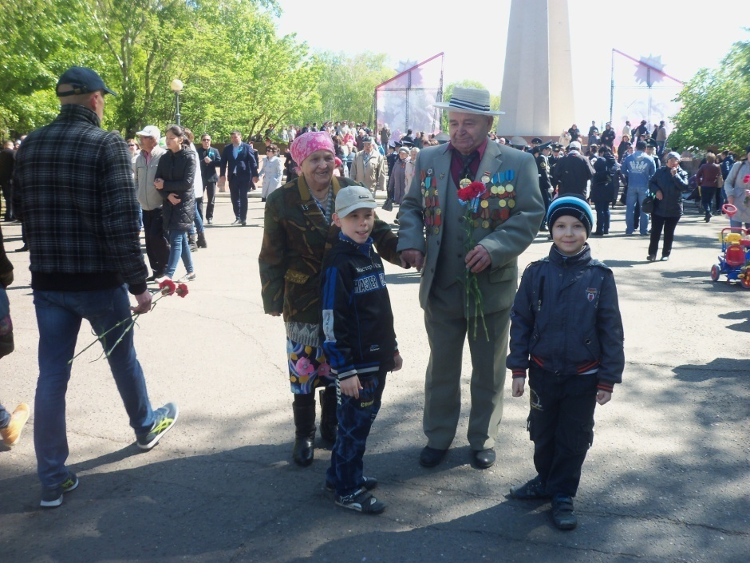
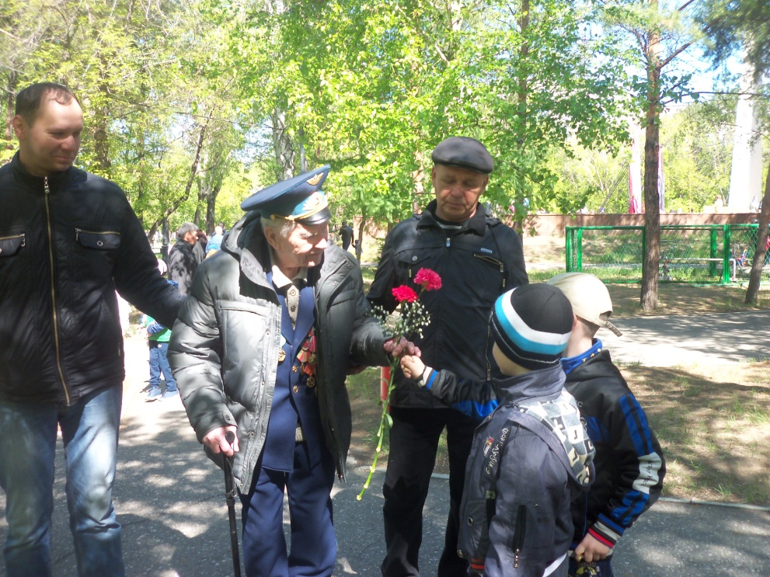
Спасибо деду за победу.

Slide 5
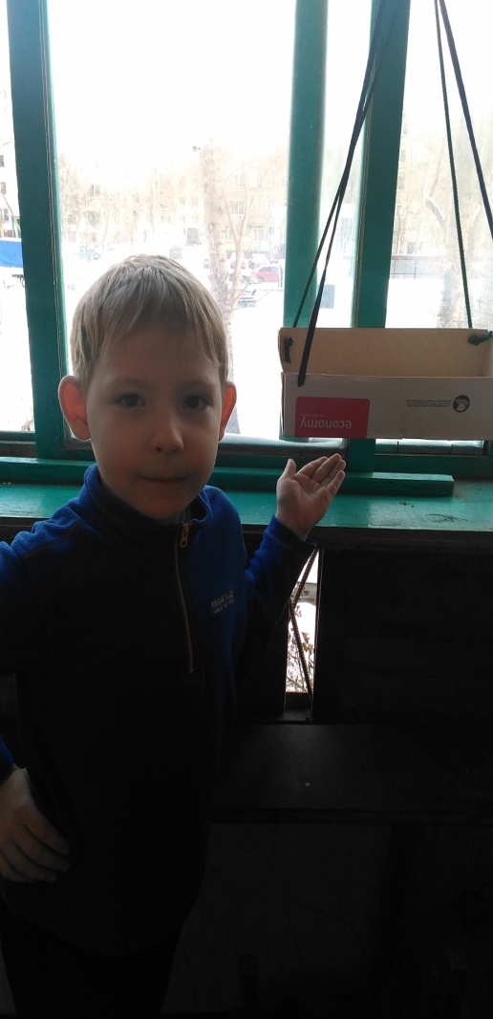
«Всякая ласточка свое гнездо хвалит»

Slide 6
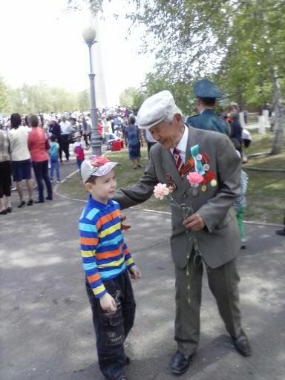
Спасибо за мирное небо над головой!

Slide 7
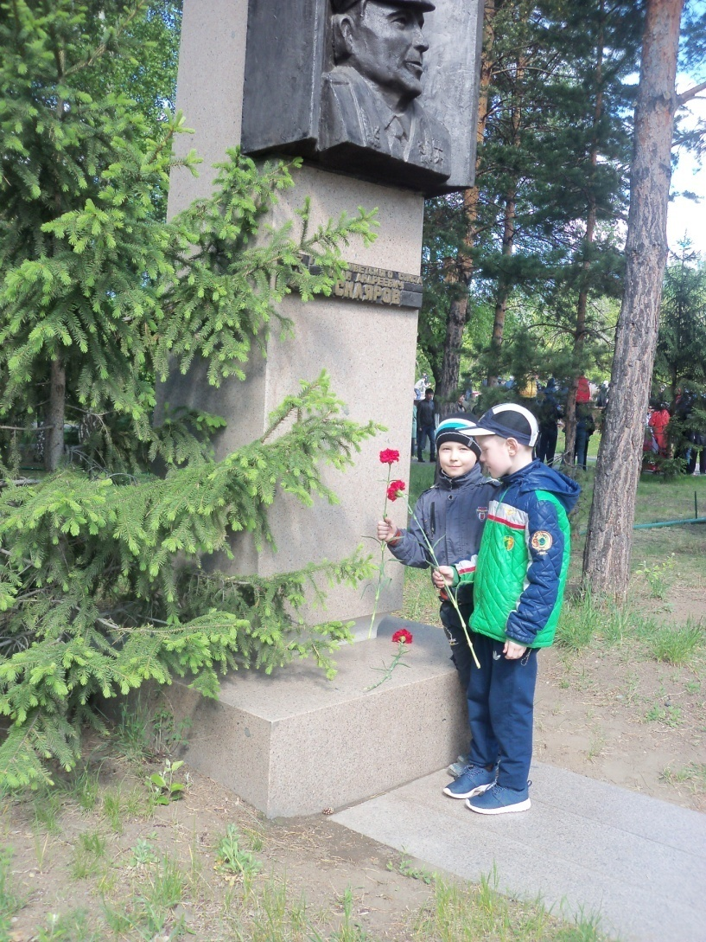
Я помню! Я горжусь!

Slide 8
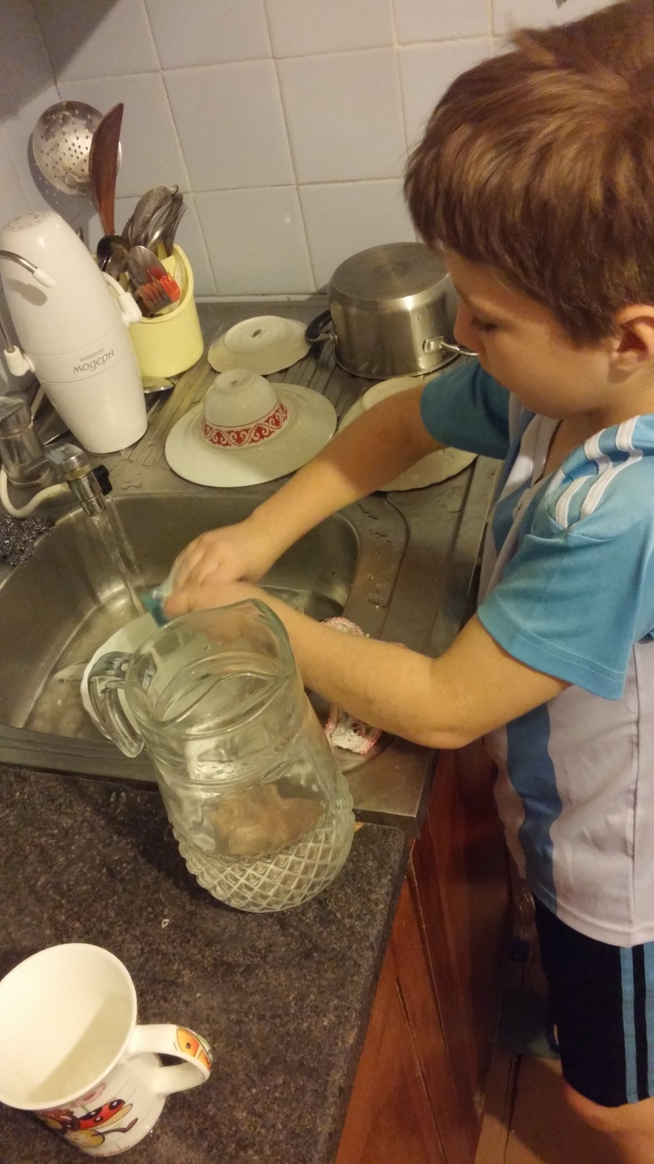
Лукьяшко Дмитрий

Slide 9
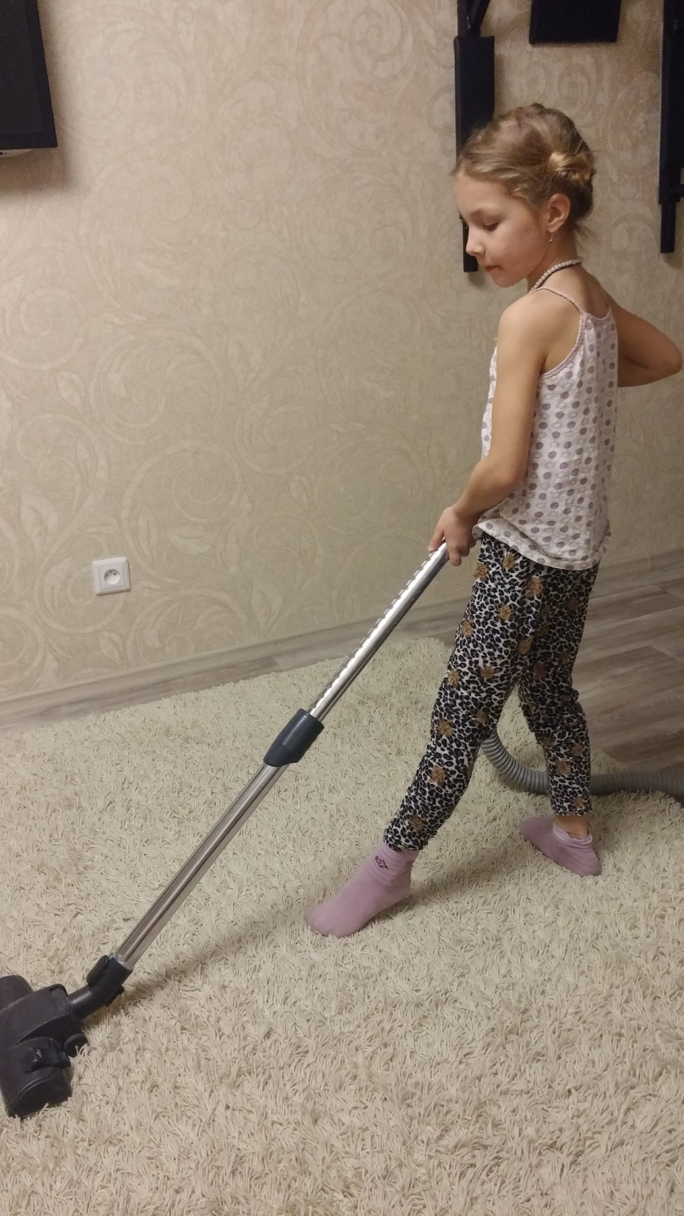
Лукьяшко Ульяна
Ну-ка быстро, очень ловко,
Затеваем мы уборку,
Будем маме помогать
Мыть полы и подметать!

Slide 10
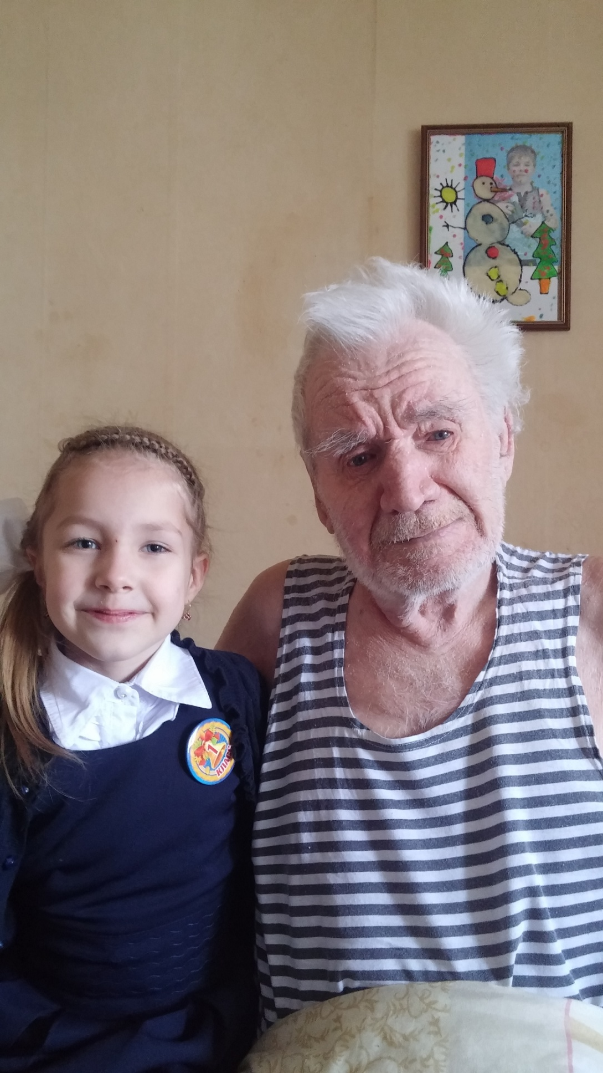

Slide 11
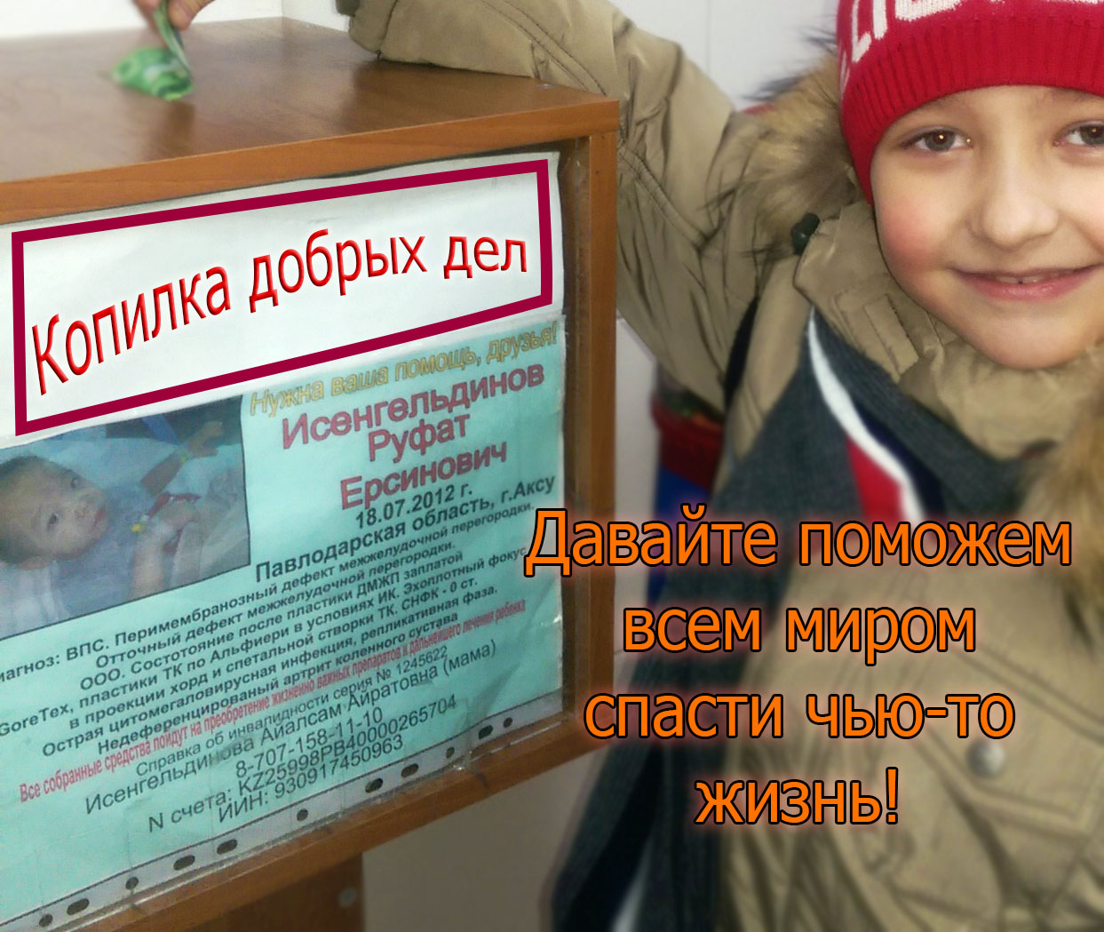
Ковалев Ратмир

